Slide 1
«История кадетского движения в России: современное развитие кадетства в России на примере Южного военного округа»
МБОУ «СОШ№1» г. Бахчисарай
Выполнил: Федоненко Андрей Александрович, ученик 10 класса
МБОУ «Средняя общеобразовательная школа №1» г. Бахчисарай
Научный руководитель: Бундина Светлана Викторовна, учитель истории МБОУ «СОШ №1» г. Бахчисарай

Slide 2
Введение
Объект исследования – основные направления и закономерности развития кадетского движения в России, как части цельной системы по воспитанию подрастающего поколения.
Предмет исследования – система учебных заведений России кадетского типа от начало формирования системы до нынешних дней. Особое внимание будет уделено кадетским корпусам расположенных на территории Южного военного округа.

Slide 3
Целью данного проекта является подробное изучение и анализ данной темы кадетского движения.
В ходе исследования были использованы фронтальный и системный подходы.
Современные концепции образования вынуждают пересматривать вопрос военно-патриотического образования, согласно рекомендациям правительства России , но и потребность в таком направлении деятельности явно просматривается в работе самостоятельных клубов и объединений.

Slide 4
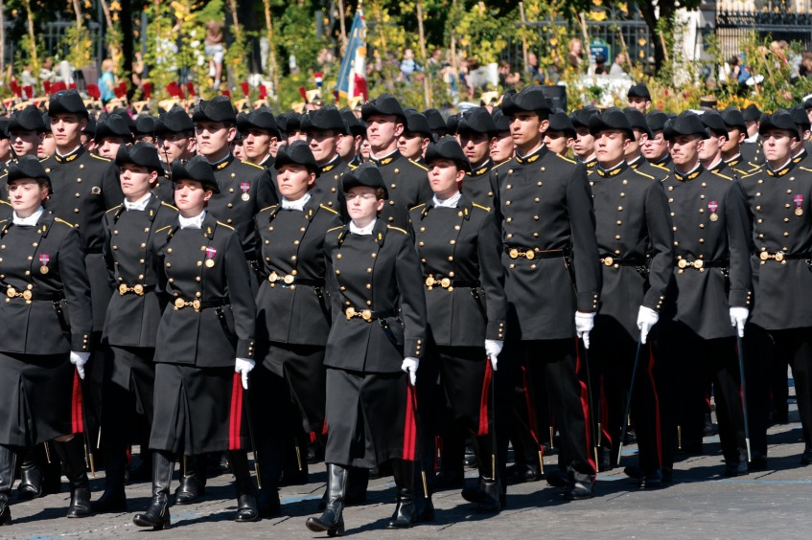
История кадетского движения в Российской Империи
«Кадет»- "воспитанник среднего военного училища" по определению этимологического словаря Фасмера Макса.
«Кадет» (франц. cadet, древнефранц. capdet, средневеков.-лат. cadetus, от лат. capitellum, уменьш. от caput, голова.) пришло из французского языка и переводится как воспитанник военно-учебного заведения(Источник: «Словарь иностранных слов, вошедших в состав русского языка». Чудинов А.Н., 1910).

Slide 5
1682 г. - указу короля Людовика XVI, была открыта первая в мире кадетская школа.
1717 год - кадетское движение началось в Пруссии, Дании и Германии.
В Русском государстве в XI-XVв. уже существовали полки, которые принимали на обучение дворянских детей, такие полки участвовали в боевых действиях как вспомогательных части. Эти полки были про-родителями русских кадетских корпусов.

Slide 6
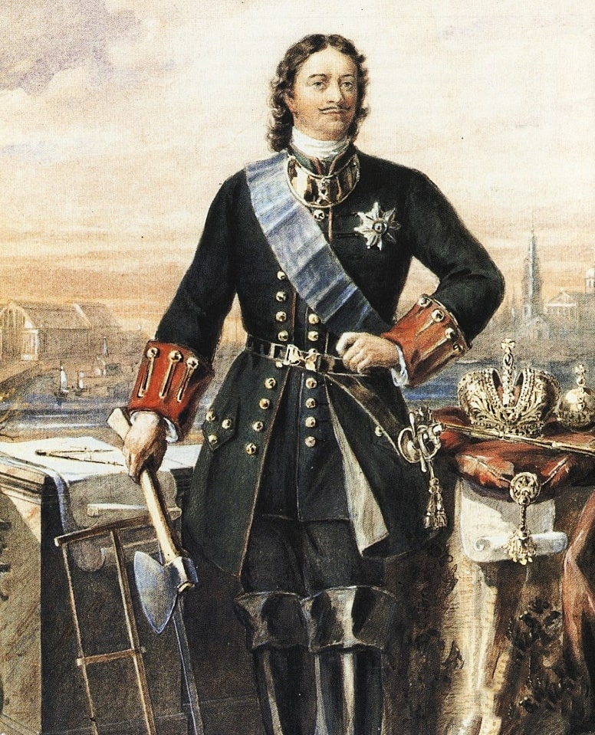
1699 год – Бомбардирская школа
1701 год – Навигатская шкала
1712 год – Инженерная школа
К 25-му году в стране насчитывалось полтора десятка кадетских школ

Slide 7
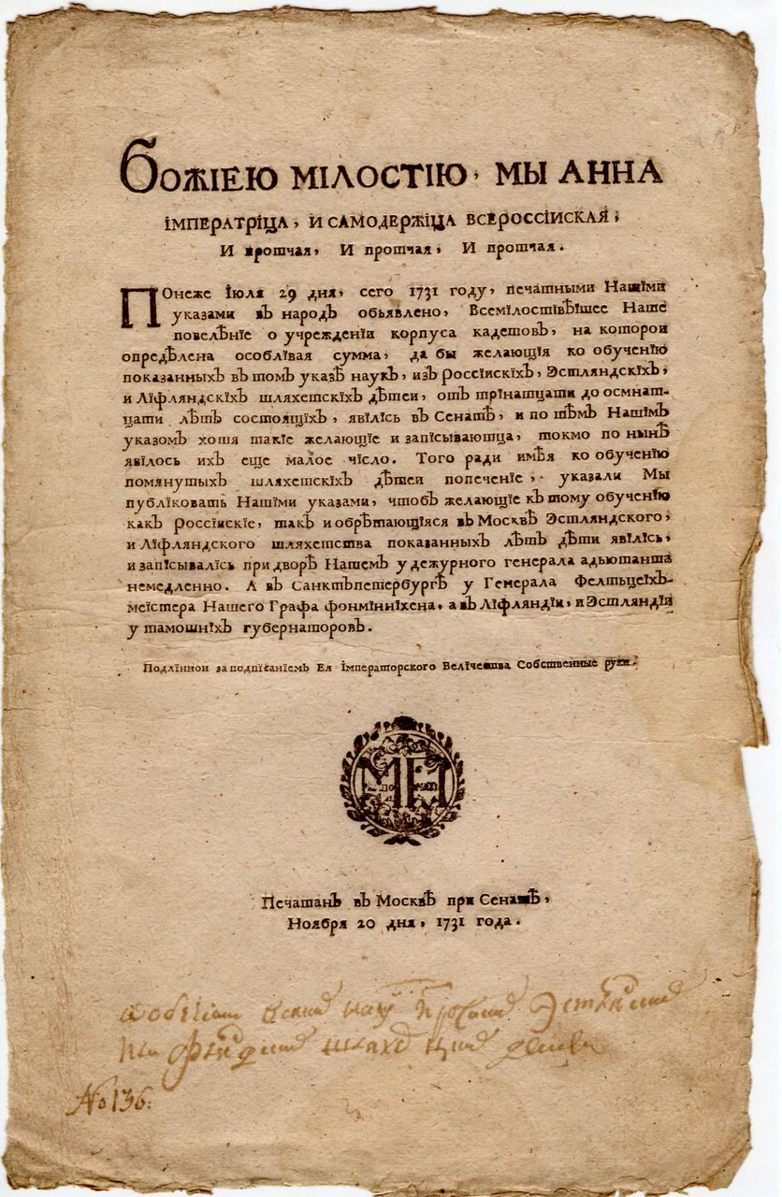
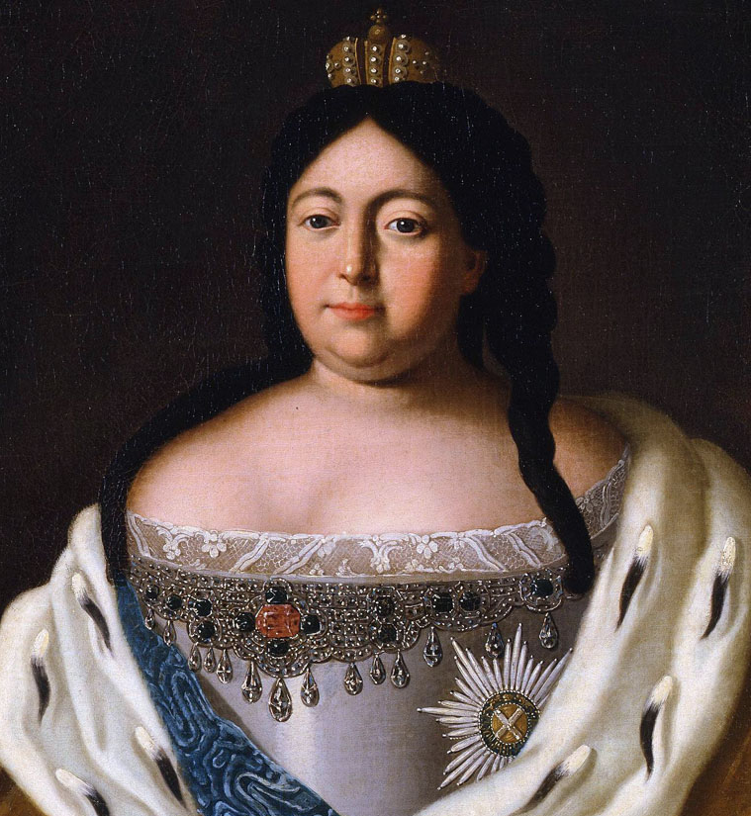
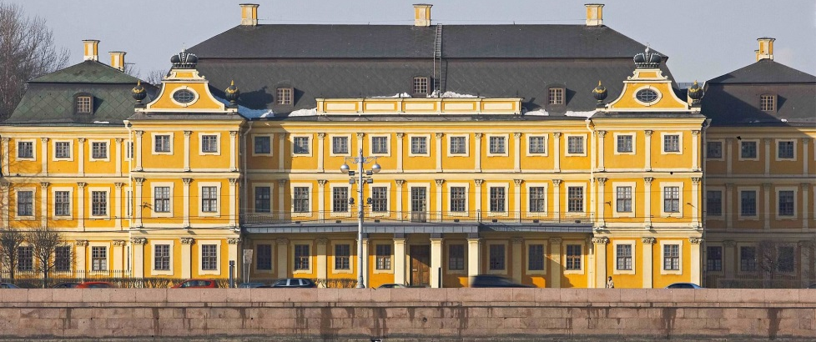
Указ 29 июня 1731год
– о создании кадетских корпусов

Slide 8
1752 – Морской кадетский корпус
1758 – Дворянские Артиллерийская и Инженерная школы
1762 – Дворянские Артиллерийские и Инженерные корпуса
1778 – Благородное училище в п. Шелково , первое частное заведение

Slide 9
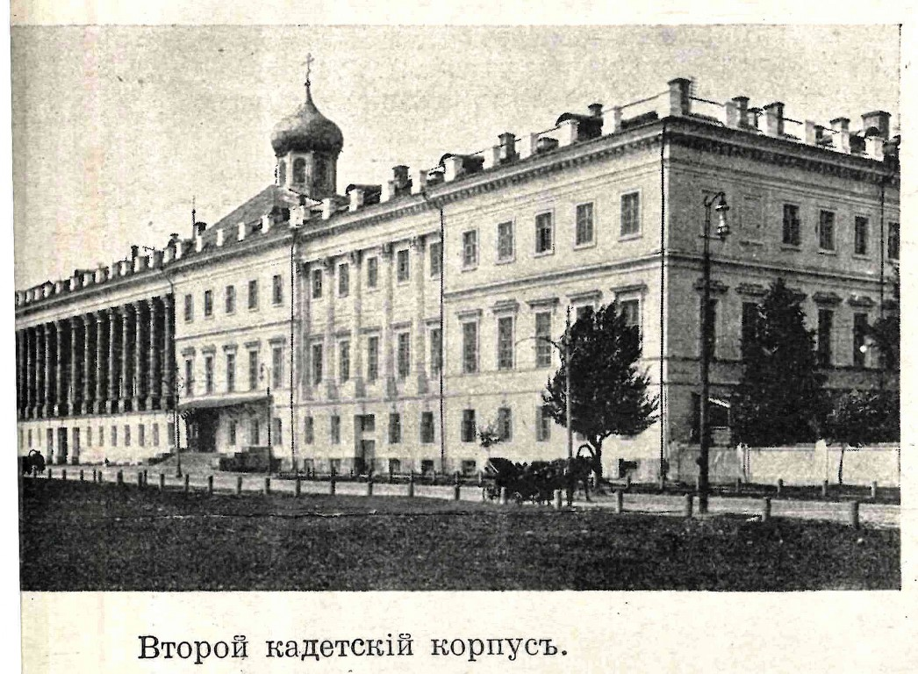
А на данном фото показан Второй кадетский корпус города Санкт-Петербург

Slide 10
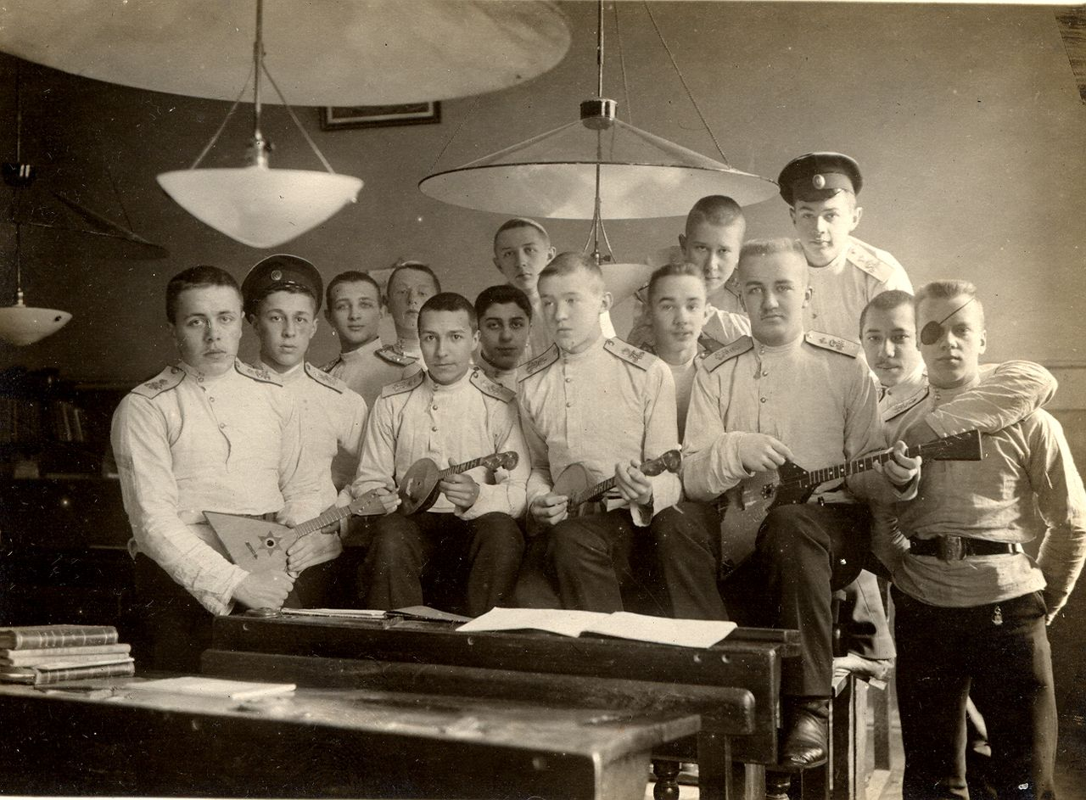
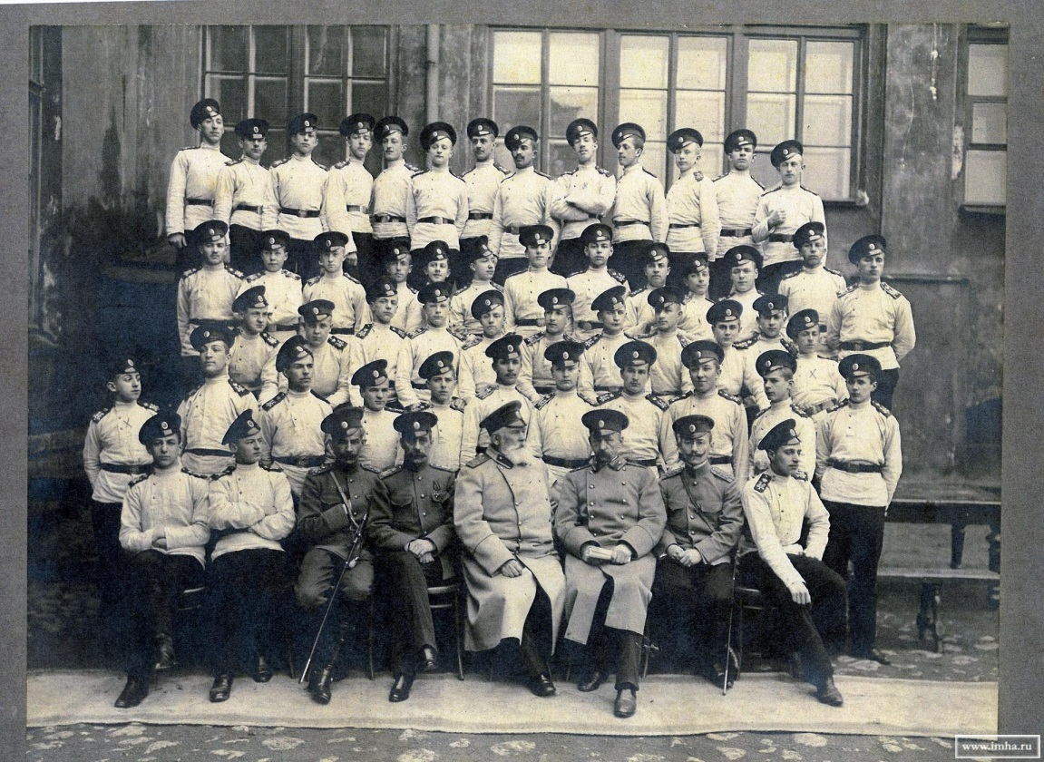
Так, на данном фото показаны выпускники Морского кадетского корпуса города Санкт-Петербург и Первого кадетского корпуса города Санкт-Петербург.

Slide 11
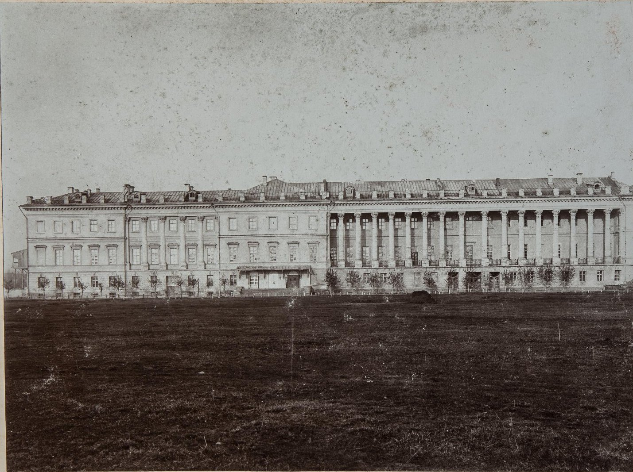
Корпуса во времена Временного Правительства
Однако с приходом временного правительства корпуса и их кадеты не изменились. Московский кадетский корпус.

Slide 12
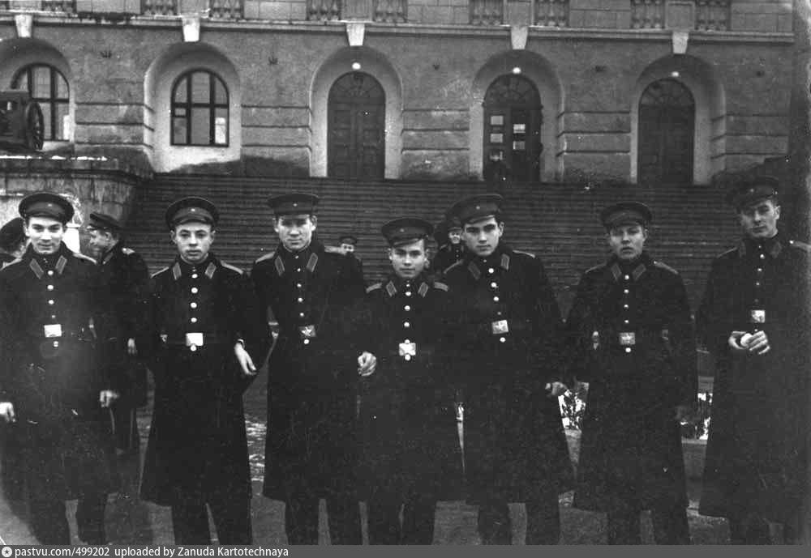
Роспуск корпусов и создание кадетских училищ при СССР
Так, во времена Советского Союза выглядели суворовцы:

Slide 13
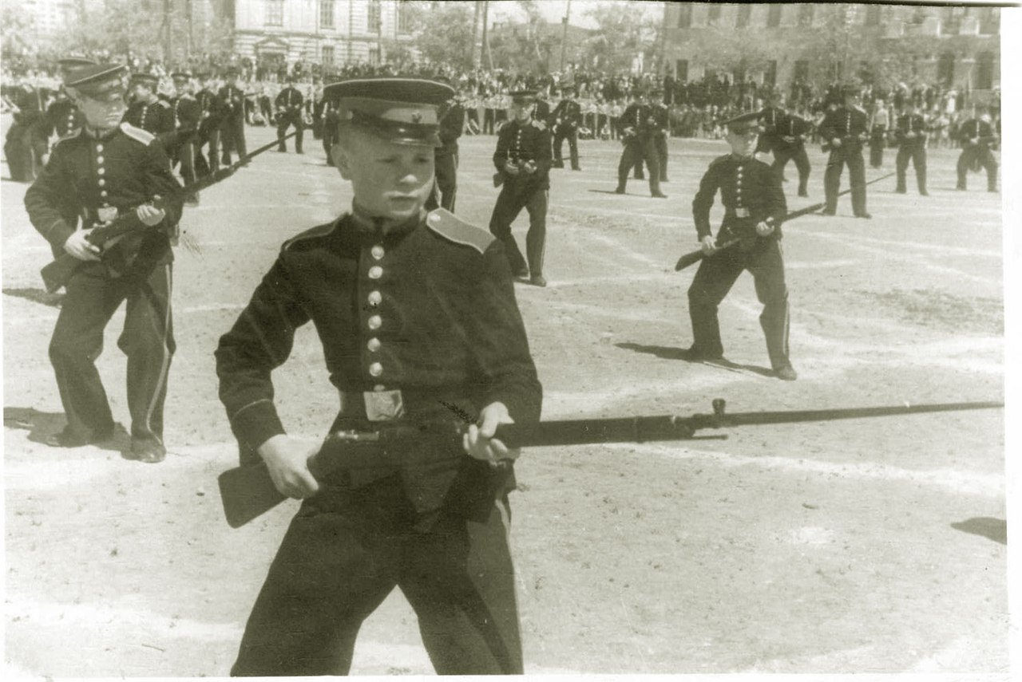
На картинке представлены первые суворовцы 43-го года

Slide 14
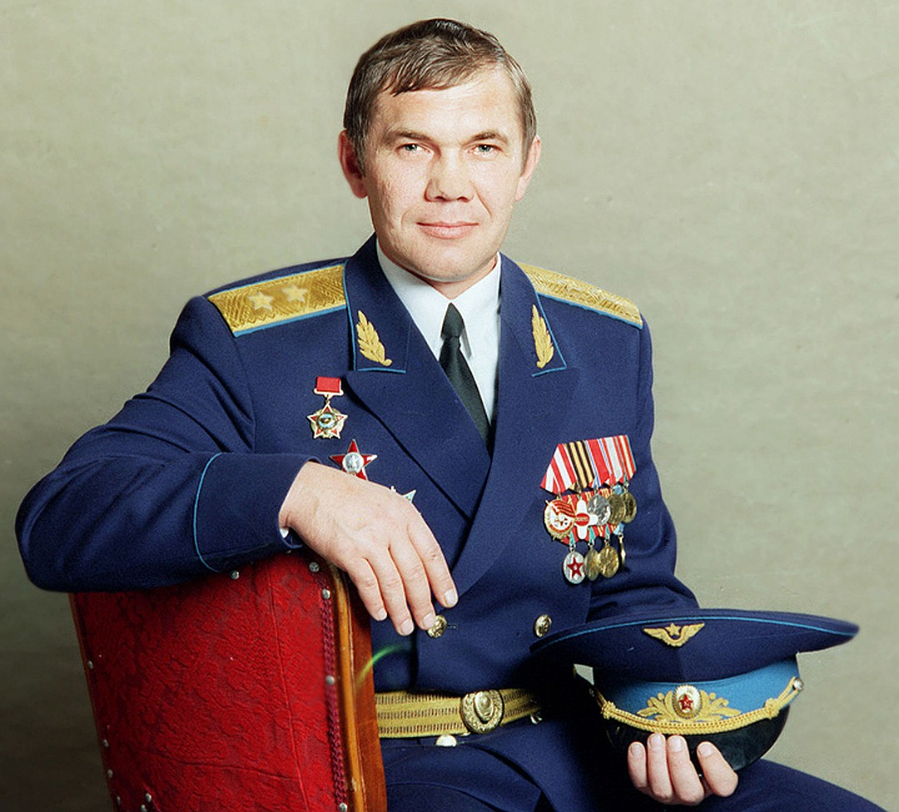
Современное развитие кадетства в России
Создание кадетских корпусов в Российской Федерации

Slide 15
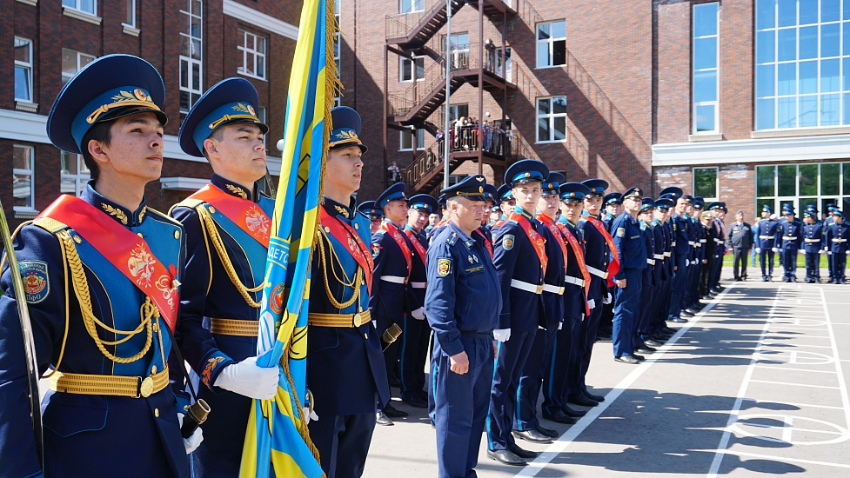
Вот так сейчас выглядят современные кадеты:

Slide 16
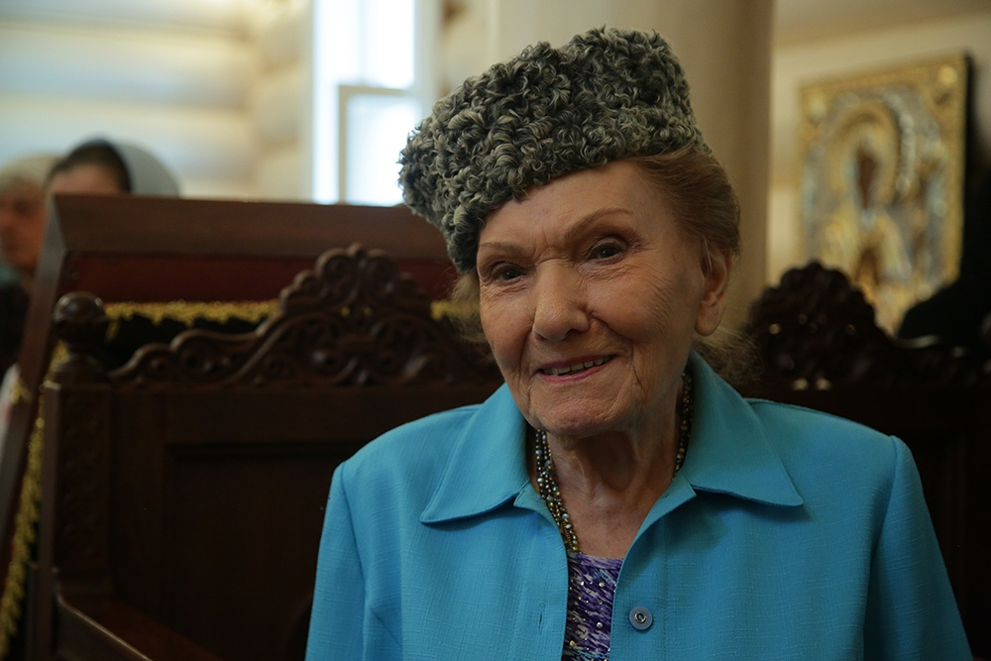
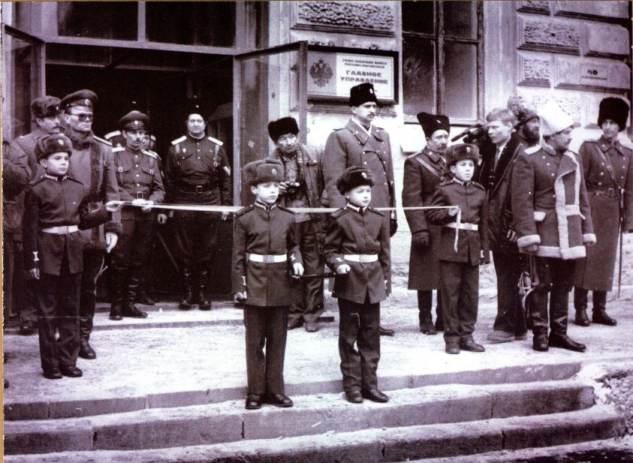
Начало восстановления кадетских традиций в современной России
1991 год – Донской Императора АлександраIII кадетский корпус
1993 год – посещение кадетского корпуса вдовой внука Александра III Ольгой Николаевной Кулековской-Романовой

Slide 17
«Служим Родине! Честь имеем.»
1992 – Сибирский кадетский корпус
1992 – негосударственный Первый Московский Великого0 князя Дмитрия Донского кадетский корпус
1993 – Михайловский Воронежский кадетский корпус
1994 – 15-й съезд кадет
1994 – Кубанский Казачий атамана Бабича корпус
1995 – Второй Донской императора Николая 2 кадетский корпус
1997 – государственные образовательное учреждение кадетская школа интернат №1 «Первый Московский кадетский корпус»

Slide 18
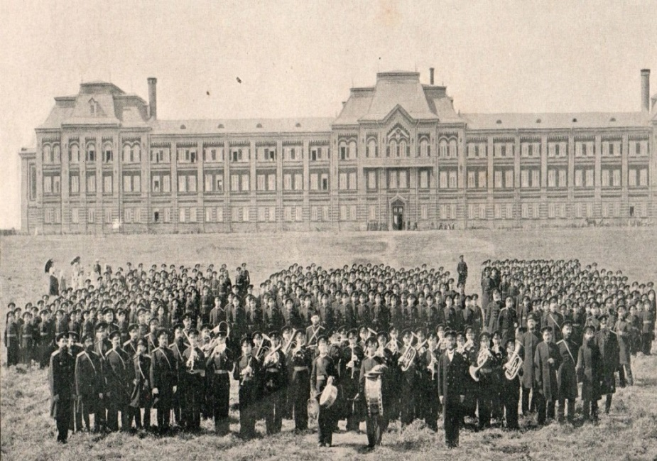
Донской Императора Александра III кадетский корпус
1991 год – открытие Донского Императора Александра III кадетского корпуса.
1993 год – кадетский корпус посетила Ольга Николаевна Кулековская-Романова.
1994 год - был издан указ губернатора «о увеличении территории корпуса и о присуждении звания государственного учреждения полного общего образования».
1996 г – к концу года в корпусе уже обучалось более 150 кадет.

Slide 19
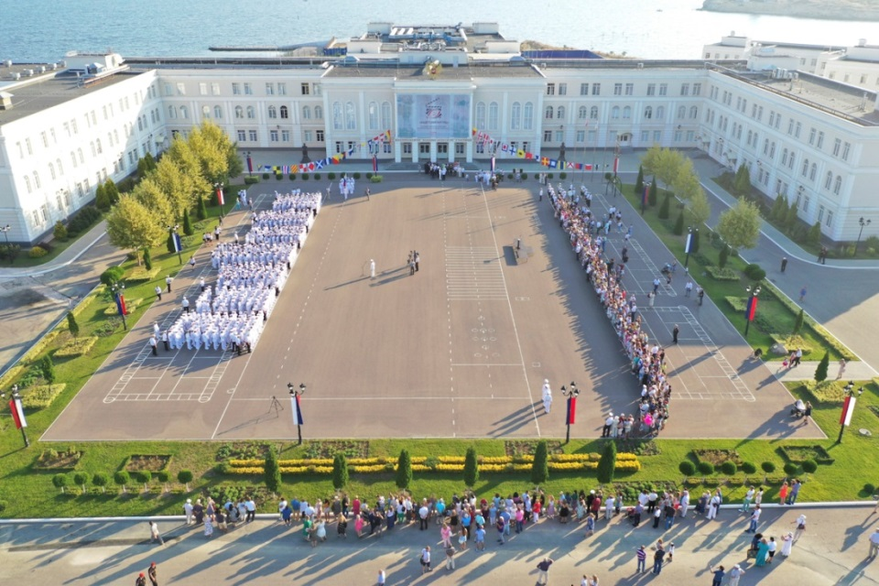
Севастопольское президентское кадетское училище имени Павла Степановича Нахимова
1913 год - морской министр Иван Константинович Григорович выдвинул идею о создании в городе Севастополе нового кадетского корпуса.
1915 год – из за начала I Мировой проект возобновили только в 1915 году.
30 июля 1916 года – официальное открытие кадетского корпуса

Slide 20
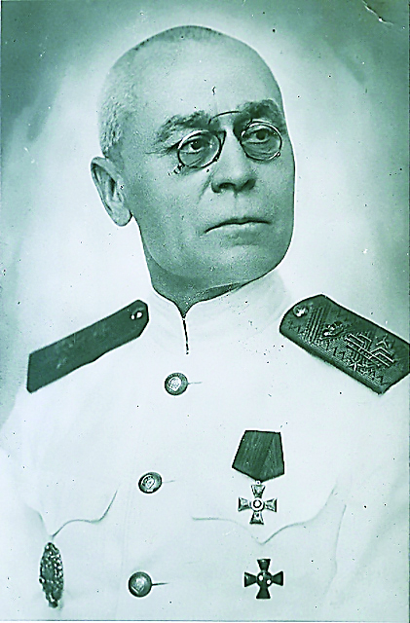
1 сентября 1917 года - кадеты были распущены на каникулы на неопределенный срок.
1919 год – по приказу Деникина кадетский корпус восстановлен.
1920 год - по флоту была объявлена команда об эвакуации. В морском корпусе объявили «тревогу» и началась эвакуация из Севастополя.

Slide 21
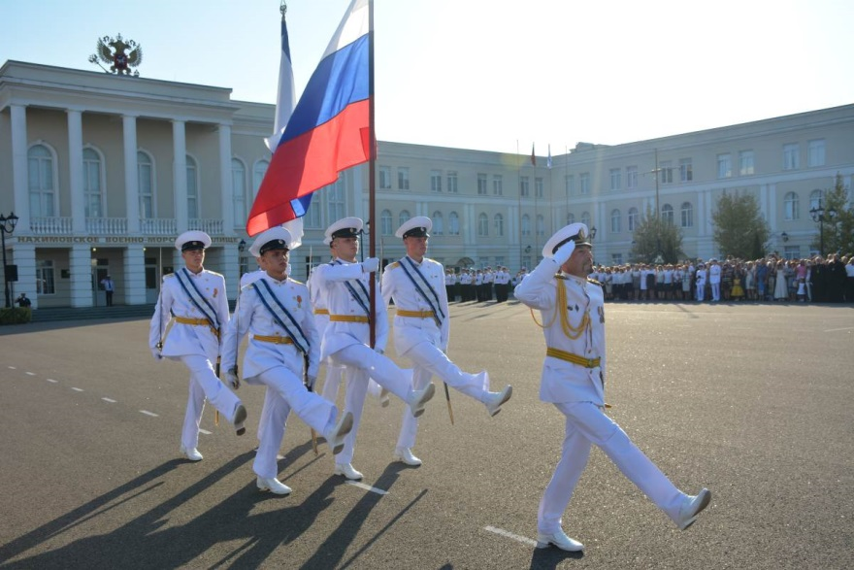
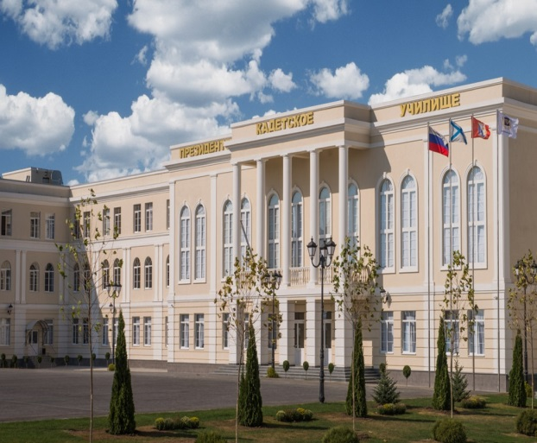
Современность Севастопольского военно- морского училища
2014 год – восстановление училища по приказу Президента РФ
2016 год – реорганизация в филиал военно-морского училища им. Нахимова .

Slide 22
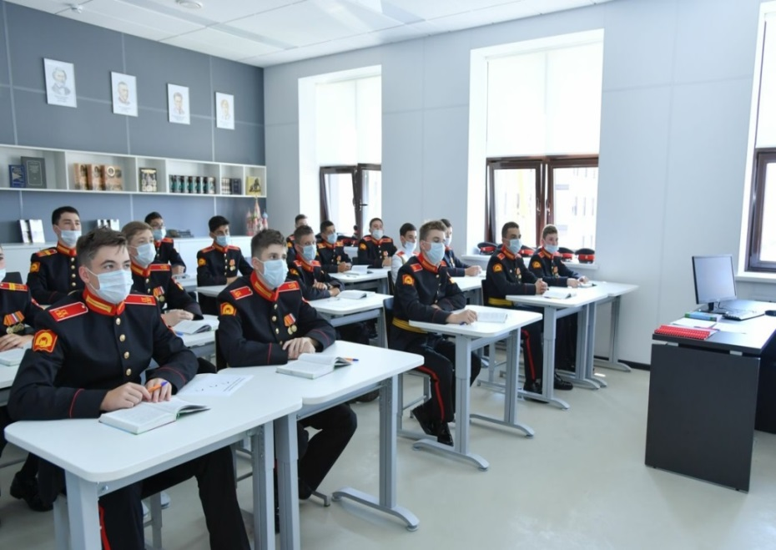
Северо-Кавказское Суворовское военное училище
1943 год - Совет Народных Комиссаров СССР и ЦК ВКП приняли постановление «О неотложных мерах по восстановлению хозяйства в районах, освобожденных от немецкой оккупации»
с 1943 по 1947 - училище было размещено временно в Майкопе — административном центре Адыгейской автономной области

Slide 23
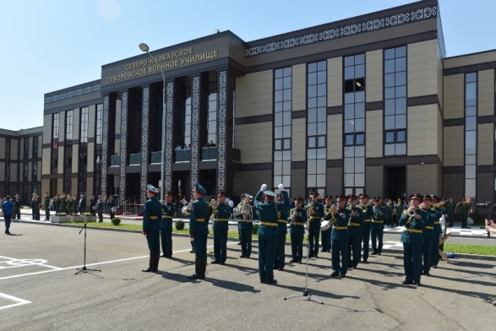
1947 год - училище было переведено в город Орджоникидзе — столицу Северо-Осетинской АССР
1958 год - курсантский батальон был расформирован и училище получило новое наименование — Кавказское Краснознамённое Суворовское военное училище, где учились только суворовцы.

Slide 24
1965 год – получило наименование Орджоникидзевское СВУ
1968 год – последний выпуск кадет и закрытие училища и реорганизация в Орджоникидзевское высшее общевойсковое командное Краснознамённое училище имени Маршала Советского Союза А. И. Ерёменко
1988 год – полное расформирование училища

Slide 25
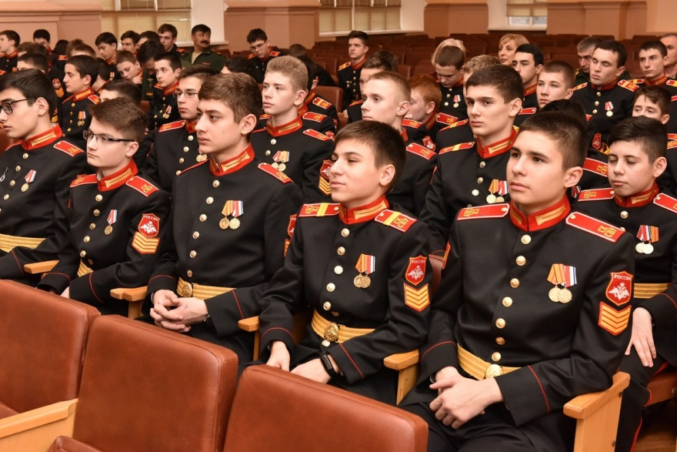
Современность на Кавказе
18 июня 1999 года - правительством РСО − Алания совместно с Министерством обороны РФ в городе Владикавказе было возрождено Северо-Кавказское Суворовское военное училище
11 апреля 2000 года – Северо-Кавказское СВУ было открыто на основании приказа Министра обороны РФ

Slide 26
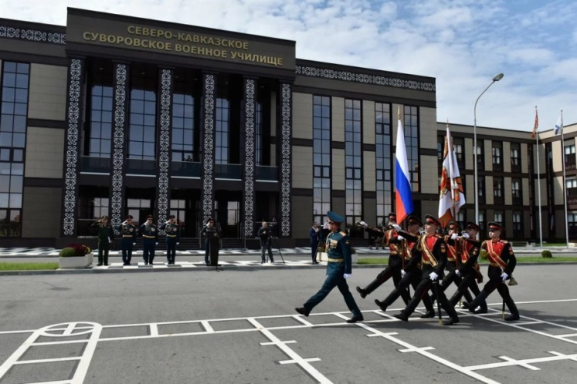
2011 год – Министерством обороны РФ училище было передано Министерству образования Республики Северная Осетии и переименовано в «Государственное казённое общеобразовательное учреждение «Кадетская школа-интернат «Владикавказский кадетский корпус».
2014 год – обратно передана Министерству обороны

Slide 27
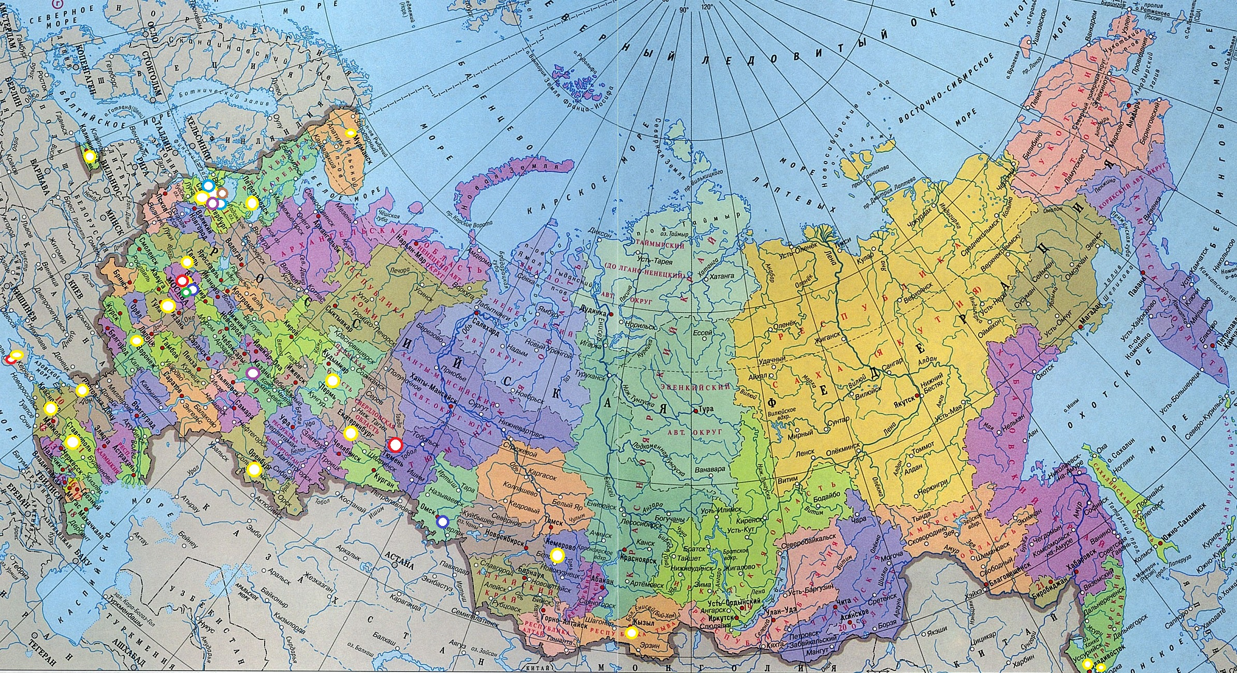
Карта, расположение кадетских корпусов на современном этапе.

Slide 28
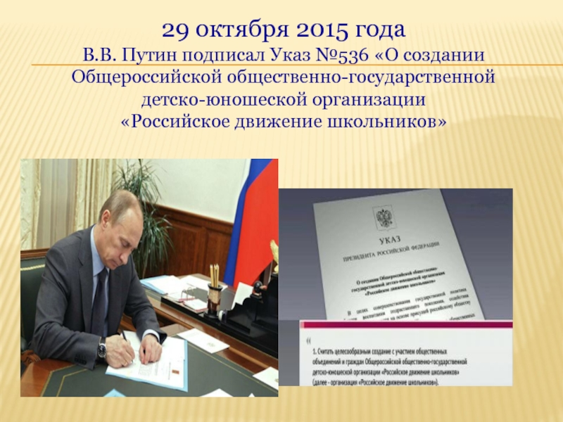
  Юнармия, как наследница кадетских традиций военно-патриотического воспитания детей и юношества

Slide 29
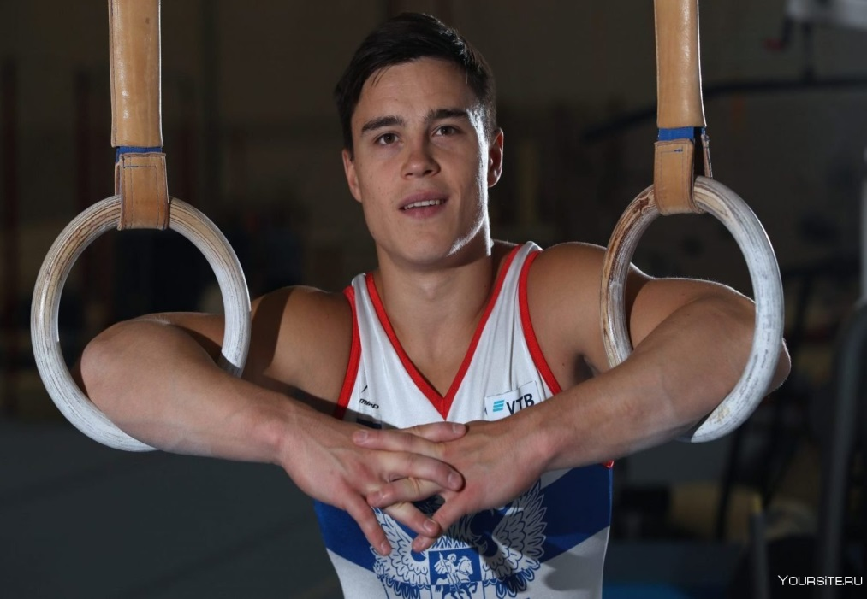
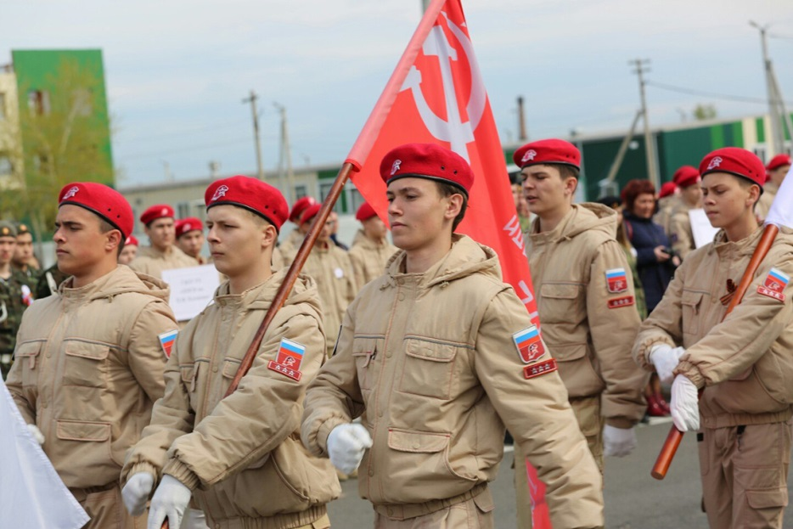

Slide 30
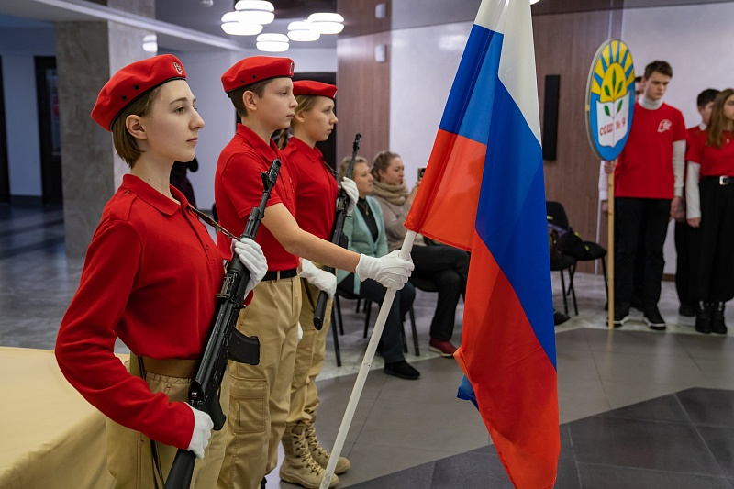

Slide 31
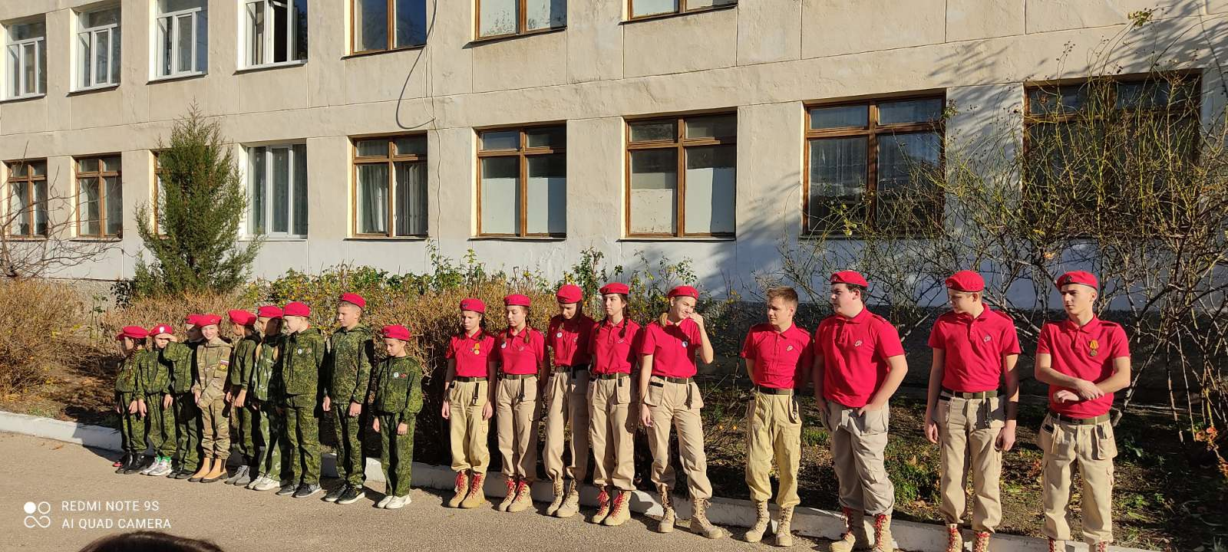
Подготовка к параду 9-го мая

Slide 32
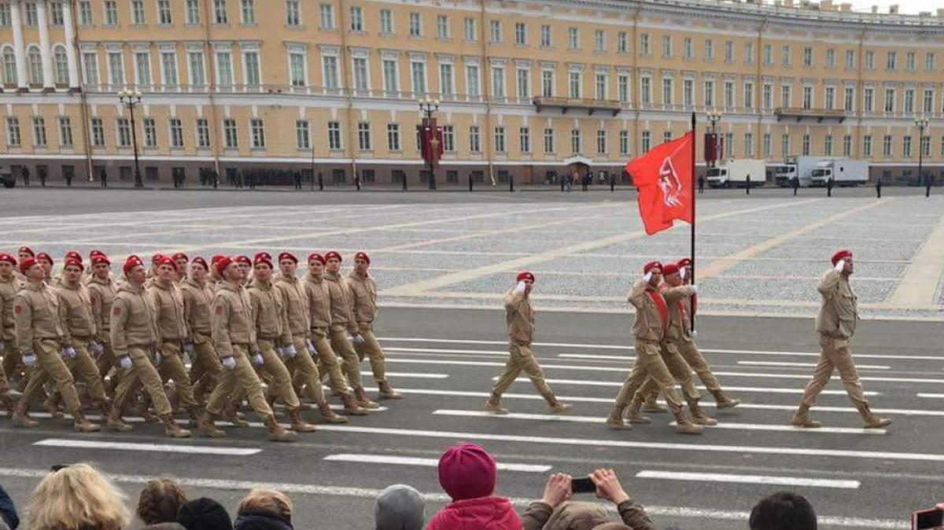
9 мая 2021 года, г. Севастополь

Slide 33
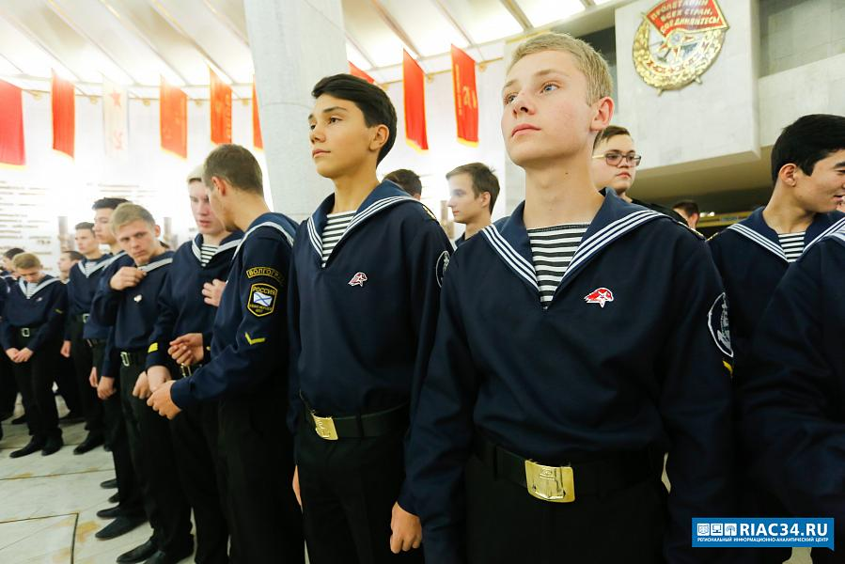
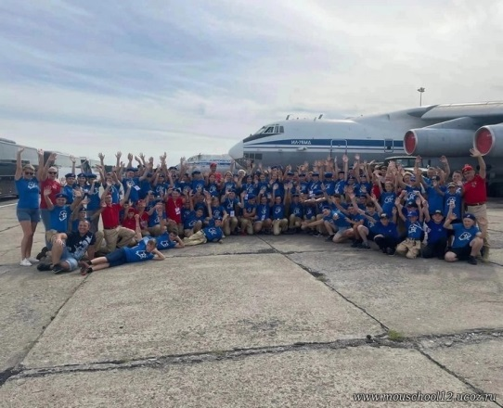
«Юнфлот» и «Юнавиа»
2022 год – на Всероссийском слете юнармейцев было объявлено о создании отраслей «Юнармии» таких как «Юнфлот» и «Юнавиа»

Slide 34
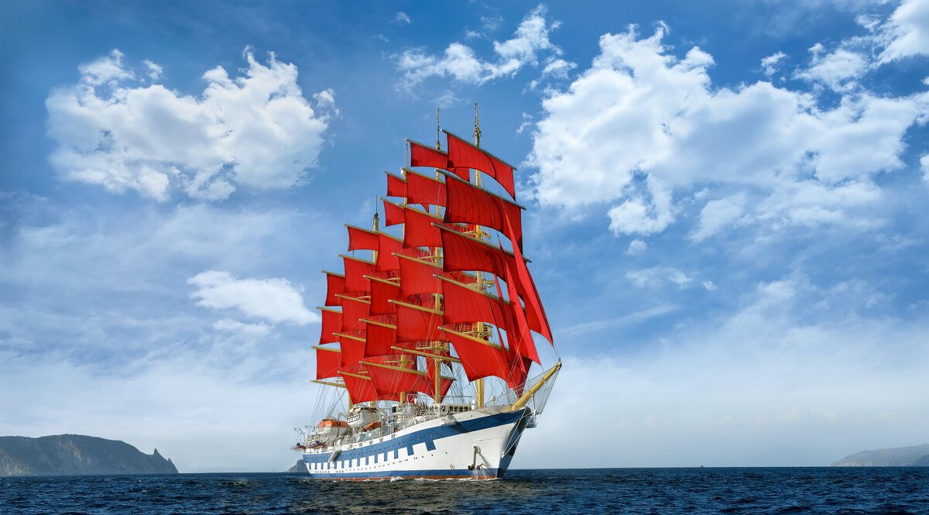
  Проект «Паруса памяти Черного моря» как продолжение военно-морских кадетских традиций Севастополя и России
Этот кадр были засняты на проекте «Паруса памяти Черного моря»:

Slide 35
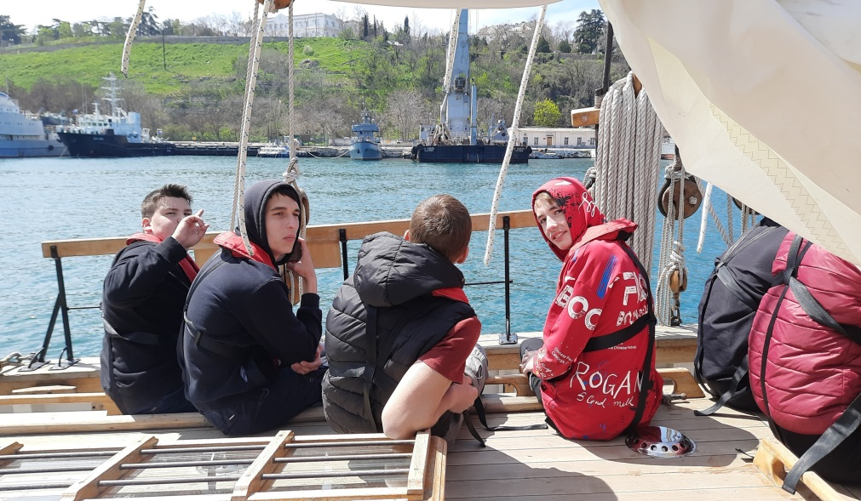
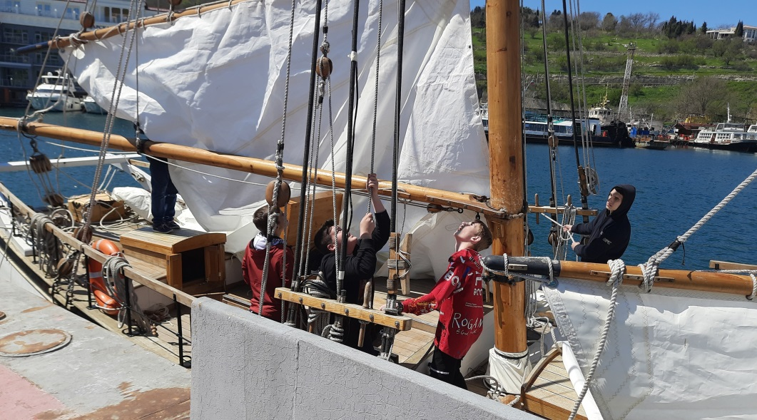
Полугодовая подготовка к проведению похода

Slide 36
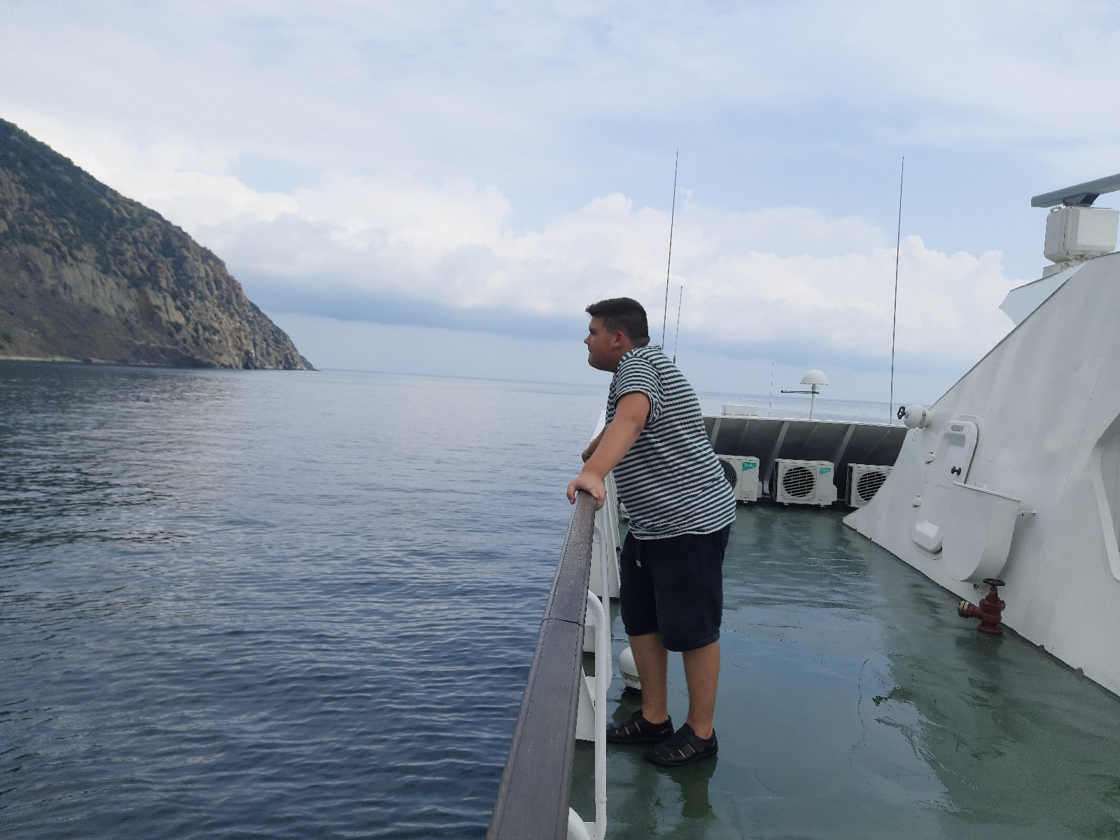
Выход в море. Начало похода

Slide 37
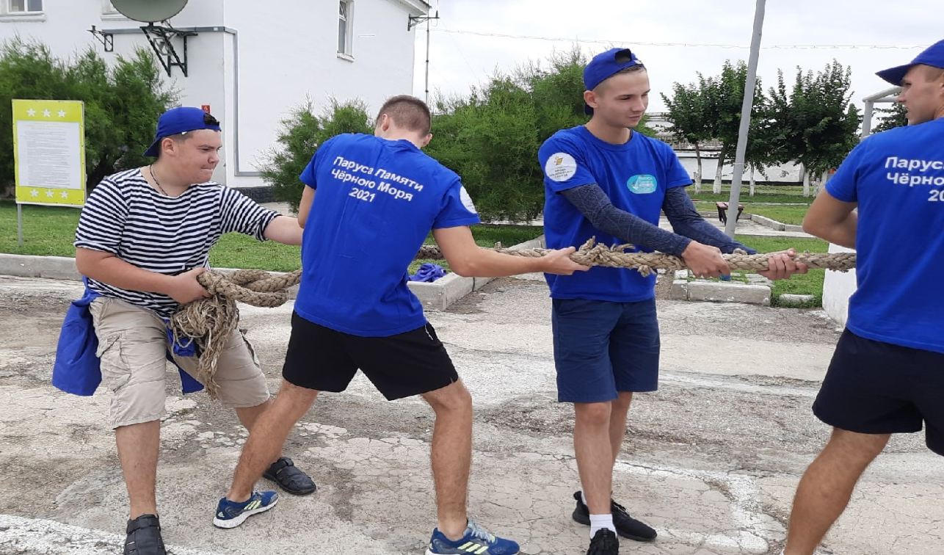
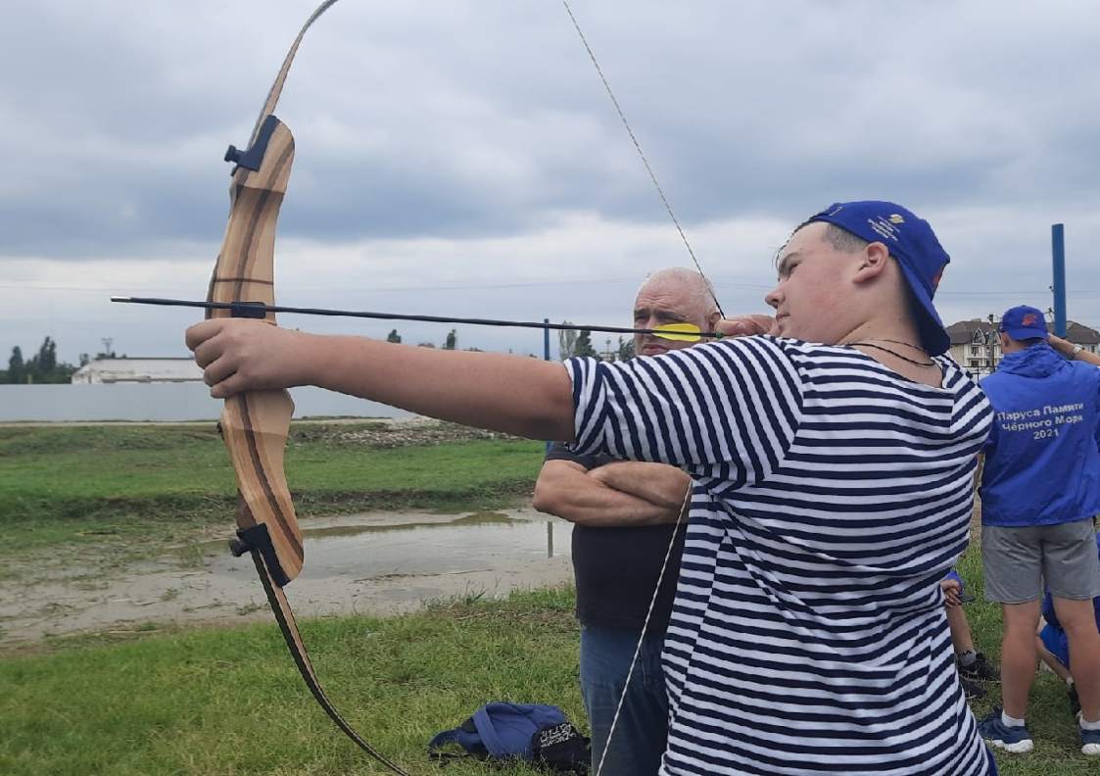
Посещение военной части г. Феодосия

Slide 38
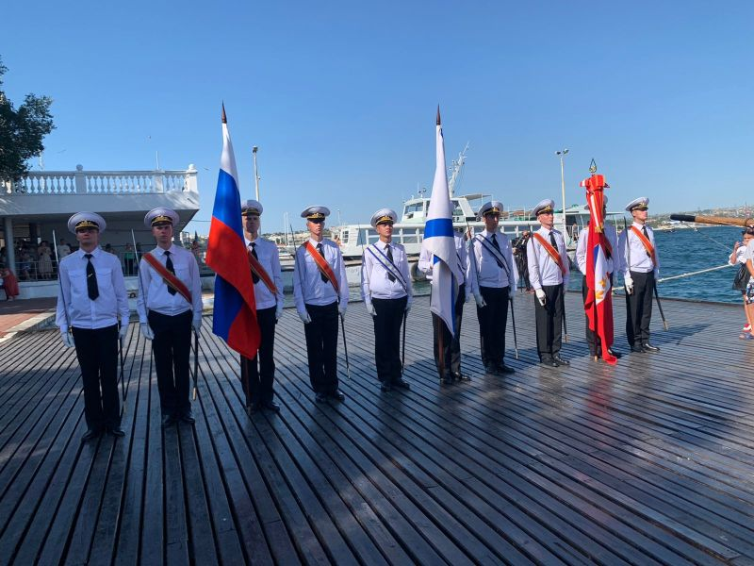
Поход «Паруса памяти Черного моря 2022»
В новом 2022 году в городе Севастополе вновь организовали проект «Паруса памяти», который в очередной раз выиграл Президентский гранд на сумму в почти 10 млн. рублей. Рассмотрим и опишем новый проект, рассмотрим его задачи, цель и обоснуем социальную важность.
Проект поход «Паруса памяти Чёрного моря–2022» является основой для организации работы всех участников патриотического воспитания молодежи, ведущих свою деятельность на территории морских регионов Российской Федерации, для сохранения в памяти у молодых людей принципов и взглядов наших предков и руководителей в периоды, когда для нашей страны были наиболее тяжелые времена.

Slide 39
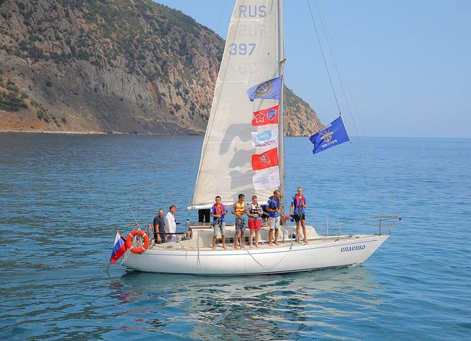
На данный момент программа подготовки молодых моряков в образовательных учреждениях Южной береговой части России не имеет необходимой материальной и теоретической базы, структурированности и системности в работе, а для качественного вовлечения молодежи в морские профессии как раз таки это и нужно.

Slide 40
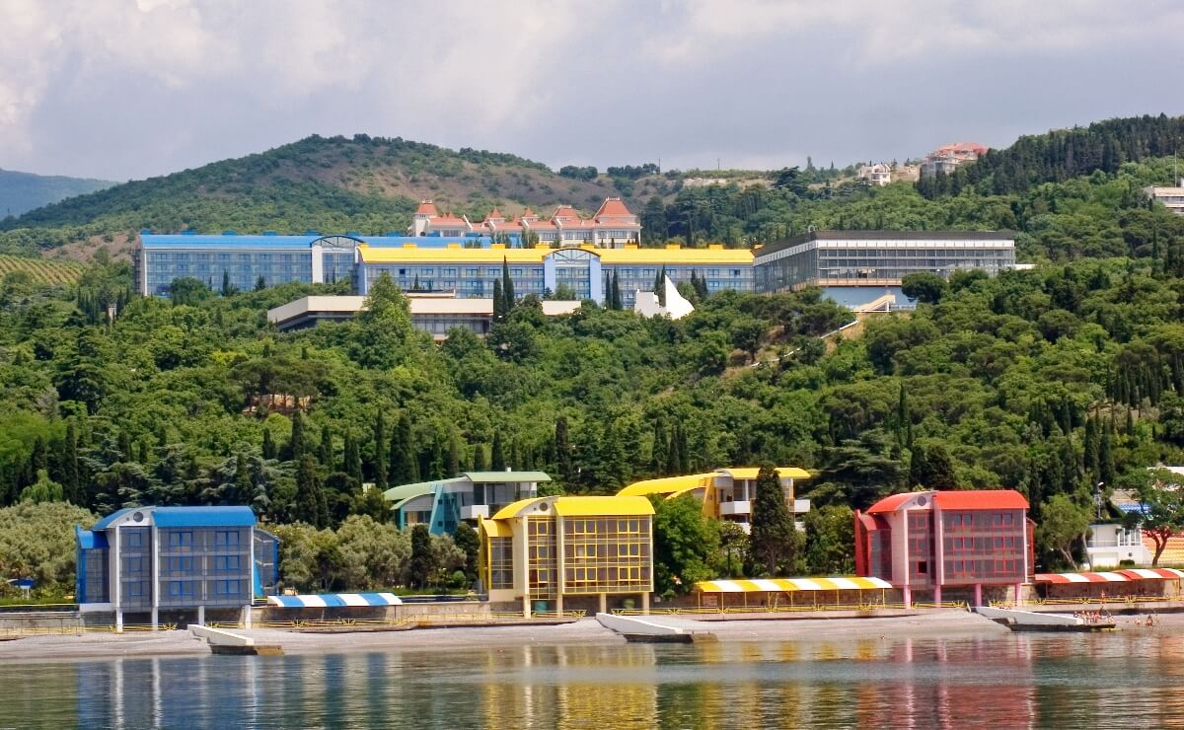
Руководствуясь опытом проведения морских походов в 2020 и 2021 годах, новый проект был полностью переделан под основные потребности молодежи, увлекающейся морем и историей морских походов, в связи с чем и были расширены этапы проекта, что позволит увеличить опыт морского похода и даст участникам возможность максимально повысить свои навыки и знания.

Slide 41
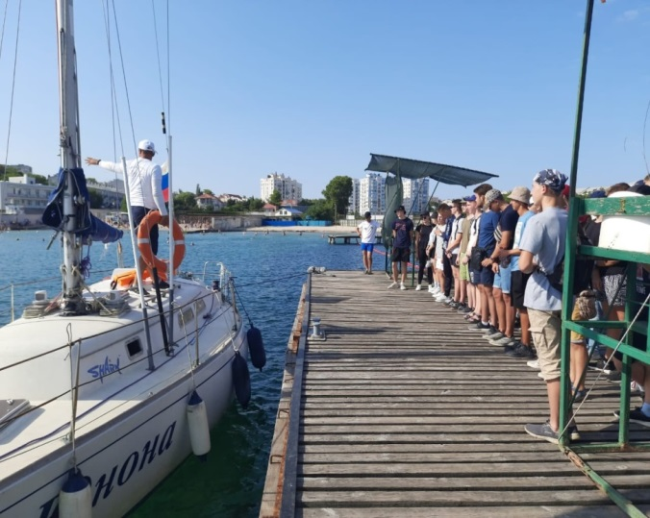
Проект будет реализован в три этапа:
1 - Учебно-подготовительный: Сентябрь 2021-июнь 2022г.
2 - Учебно-тренировочные сборы в Севастополе и Новороссийске: апрель-июль 2022 г. Проведение морских сборов с участием различным судов, в которых примут участие более 400. В июле 2022 будут проведены три комплексных мероприятий-семинаров "Юнги флота - ПРИВЕТ!", с общим количеством участников 300 человек
3 - Парусный поход по маршруту Севастополь-Артек-Феодосия-Новороссийск-Феодосия-Керчь(по суше)-Феодосия-Артек-Севастополь, в котором примут участие 300 человек. Август 2022 г.
Проект приурочен к 28-летию Дня государственного флага 22 августа 2022. Будет пошит уникальный флаг длиной 16 метров с флагом России, флагами организаций и учреждений, слоганом Россия-морская держава. Данный флаг участники проекта будут раскрывать в местах мемориального, исторического и культурного значения

Slide 42
Вывод
Данная работа была нацелена на изучение и анализ истории кадетского движения в России. Так же данная работа может быть полезна другим людям, которые занимаются данным вопросом и историей в целом.

Slide 43
СПАСИБО ЗА ВНИМАНИЕ!

